Slide 1
HTA-förordning för utvärdering av medicinsk teknik
5 juli 2024

Slide 2
Syfte
Beskriva den nya HTA-förordningen och vilken betydelse gemensamma utvärderingar av medicinsk teknik kommer få för TLV:s arbete med
prissättning och subvention av läkemedel
hälsoekonomiska bedömningar av klinikläkemedel och medicintekniska produkter
2

Slide 3
Agenda
Vad är HTA-förordningen och vad innebär den för oss i Sverige?
Utvärderingar av relativ klinisk effekt för läkemedel
TLV:s förberedelser inför implementering av förordningen

Slide 4
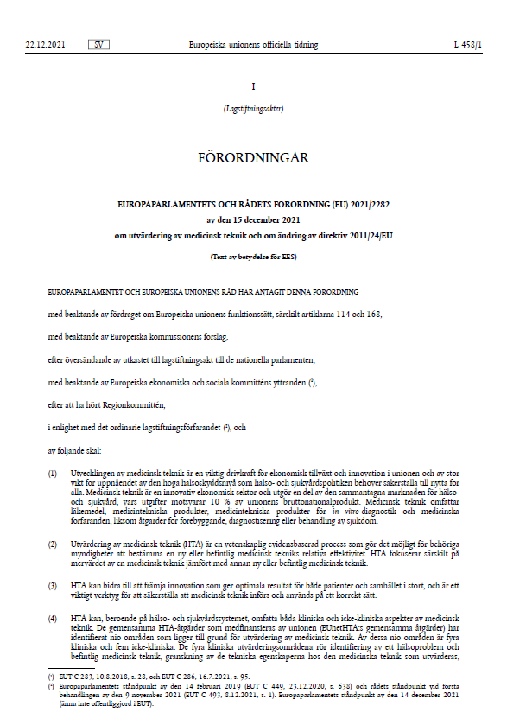
Vad är HTA-förordningen?
EU-förordning med syftet att effektivisera och samordna utvärderingen av medicinsk teknik (läkemedel eller medicintekniska produkter)
När medlemsstaterna genomför en nationell utvärdering av medicinsk teknik ska de ta ”vederbörlig hänsyn” till rapporterna som tagits fram på EU-nivå
Överordnad svensk nationell lagstiftning
Det som står i förordningen gäller omedelbart vid ikraftträdandet utan att Sverige först behöver implementera den i nationell lagstiftning.
Länk till förordningen på svenska: EUR-Lex - 32021R2282 - SV - EUR-Lex (europa.eu)

Slide 5
HTA-förordningen reglerar flera gemensamma aktiviteter
EU-gemensamma kliniska granskningar (Joint Clinical Assessments, JCA)
Utvärdering av relativ effektivitet baserat på väletablerade HTA-metoder
Medlemsstaters behov beaktas när utvärderingens omfattning bestäms (PICO)
EU-gemensam vetenskaplig rådgivning (Joint Scientific Consultation, JSC)
Råd om vad företagen bör beakta i sina kliniska studier utifrån vilket underlag som HTA-myndigheterna efterfrågar
Horisontspaning (Identification of Emerging Health Technologies, EHT)
Frivilligt samarbete
Flera moment kommer fortsatt hanteras på nationell nivå av de enskilda medlemsländerna
Bedömningar inför beslut om användning – rapporterna från den gemensamma kliniska granskningen kommer inte innehålla något värdeomdöme
Den hälsoekonomiska bedömningen omfattas inte av HTA-förordningen

Slide 6
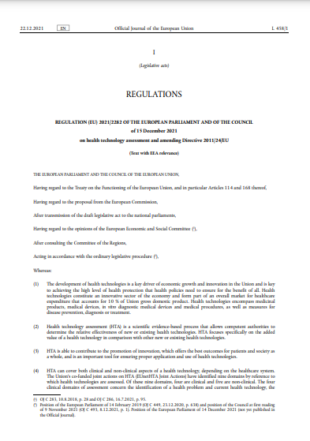
Huvudskälen för HTA-förordningens antagande
Undvika merarbetet av att flera medlemsstater parallellt gör utvärderingar av samma medicinska teknik
HTAR säkerställer att utvecklarna endast behöver lämna in uppgifter, analyser och annan evidens en gång på unionsnivå. Minskar den administrativa bördan
HTAR ska stödja medlemsländernas arbete med att effektivisera och samordna utvärderingar och rådgivningar
Utvecklingen av medicinsk teknik är en viktig drivkraft för ekonomisk tillväxt och innovation i unionen
Medicinsk teknik = läkemedel eller medicintekniska produkter

Slide 7
Implementeringen av förordningen sker stegvis från januari 2025
HTA-förordningen antogs i december 2021 och trädde i kraft i januari 2022 Implementeras stegvis fr.o.m. 12 januari 2025
Jan 2025
Jan 2026
Jan 2028
Jan 2030
JCA
Onkologi-läkemedel och ATMP
Särläkemedel
Övriga läkemedel
Medicintekniska produkter
(urval enligt HTA-R)
HTAR, artikel 7.2 (läkemedel) and 7.4 (medicintekniska produkter)
JSC
Läkemedel och medicintekniska produkter
Notes:
HTA-R artikel 7.1c-d
Medicintekniska produkter som tillhör klasserna IIb eller III enligt artikel 51 i förordning (EU) 2017/745 och för vilka de relevanta expertpanelerna har lämnat ett vetenskapligt yttrande inom ramen för förfarandet för samråd vid klinisk utvärdering enligt artikel 54 i den förordningen, om inte annat följer av urvalet enligt punkt 4 i den här artikeln.
Medicintekniska produkter för in vitro-diagnostik som tillhör klass D enligt artikel 47 i förordning (EU) 2017/746 och för vilka de relevanta expertpanelerna har lämnat sina synpunkter inom ramen för förfarandet i artikel 48.6 i den förordningen, om inte annat följer av det val som görs enligt punkt 4 i den här artikeln.
HTA-R artikel 7.4
medicintekniska produkter och medicintekniska produkter för in vitro-diagnostik som avses i punkt 1 c och d väljs ut för en gemensam klinisk granskning på grundval av ett eller flera av följande kriterier:
a) Icke tillgodosedda medicinska behov.
b) Att produkten är den första av sitt slag.
c) Potentiella effekter på patienter, folkhälsan eller hälso- och sjukvårdssystemen.
d) Inkludering av programvara som använder artificiell intelligens, teknik för maskininlärning eller algoritmer.
e) Betydande gränsöverskridande karaktär.
f) Stort mervärde i hela unionen.

Slide 8
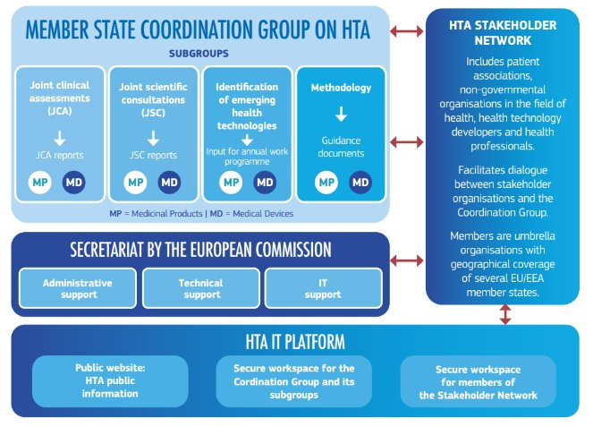
Arbetet på EU-nivå sker inom flera olika grupperingar
Styrning av HTA-förordningen
Förberedelsearbetet på EU-nivå sker inom flera olika grupperingar som utgörs av medlemsländernas HTA-organisationer och andra berörda aktörer:
HTA-förordningens samordningsgrupp (Coordination Group)
Fyra olika arbetsgrupper (subgroups)
Genomförandekommitté
Den Europeiska kommissionen utgör sekretariat för arbetet inom HTA-förordningen och bidrar med administrativ och teknisk support.
Det finns även ett nätverk för berörda parter (Stakeholder Network). Denna samlar intressenter i form av patientorganisationer, professionsorganisationer och branschorganisationer. Nätverket ska användas för att möjliggöra dialog mellan berörda parter och samordningsgruppen.
Allt arbete under HTA-förordningen kommer att samlas på en gemensam IT-plattform.
Notes:
Här ser ni att TLV deltar aktivt i det gemensamma arbetet på EU-nivå.
TLV är representerade i medlemsstaternas samordningsgrupp och dess fyra subgrupper.
TLV är medlem i samordningsgruppen, som är gruppen som ska övervaka och kvalitetssäkra arbetet med HTA-förordningen. och TLV är även representerade i de fyra subgrupperna som styr arbetet inom HTA förordningen samt i genomförande kommitéen för HTA-förordningen.
Vi har flest representanter i metod subgruppen och i JCA-subgruppen vilka är de subgrupper som bland annat tar fram metod och process riktlinjer för olika moment i JCA-processen.

Slide 9
Samordningsgruppen har ett övergripande ansvar för arbetet i de fyra arbetsgrupperna
Organisering och svensk medverkan
Sverige har två representanter från TLV och två från SBU
Gruppen sammanträder två gånger per termin med extramöten vid behov
Ansvarsområden
Gruppen fattar beslut om att anta metod- och processdokumenten som är framtagna av arbetsgrupperna
Gruppen kommer att godkänna JCA-rapporterna när förordningen börjat tillämpas
Gruppen har ett övergripande ansvar för arbetet i arbetsgrupperna
Fullständig beskrivning i Art 3 i HTA-förordningen
Niklas Hedberg (TLV:s chefsfarmaceut) är förtroendevald som vice ordförande i samordningsgruppen

Slide 10
Inom respektive arbetsgrupp tas riktlinjer och stöddokument för arbetet fram
Organisering och svenskt deltagande
TLV har representation i alla fyra arbetsgrupperna och SBU i två av grupperna
Arbetsgrupperna för metodutveckling och utvärderingar sammanträder varje månad; de för rådgivningar och horisontspaning något mer sällan
Pågående arbete i de olika grupperna
Framtagande av metod- och processriktlinjer. De färdiga riktlinjerna finns att ladda ner från kommissionens hemsida
Stöddokument för JCA- och JSC-processerna, tex rapportmallar
Genomförande av PICO-övningar
De färdiga metod- och processriktlinjerna finns att ladda ner från kommissionens sida:
https://health.ec.europa.eu/health-technology-assessment_en

Slide 11
Genomförandekommittén ansvarar för att ta fram genomförandeakterna
Genomförandekommittén för HTA-förordningen bistår kommissionen vid framtagandet av genomförandeakterna
I genomförandekommittén finns representanter från TLV och SBU.
Genomförandeakter antas av kommissionen och anger mer detaljerade bestämmelser för på vilket sätt som bindande EU-rättsakter ska genomföras
Sex genomförandeakter kommer tas fram löpande under 2024
Tidplan för arbetet med akterna finns att ladda ner från kommissionens sida
Akterna publiceras på Have your Say för ”public feedback” under fyra veckor
Genomförandeakter som ska tas fram (2024)
Joint clinical assessments of medicinal products
Cooperation by exchange of information with the European Medicines Agency (EMA)
Procedural rules for assessing and managing conflicts of interest
Joint scientific consultations on medicinal products
Joint clinical assessments of medical devices
Joint scientific consultations for medical devices
Tidplan för arbetet med akterna: Rolling plan - Implementation of the Regulation on health technology assessment - European Commission (europa.eu)

Slide 12
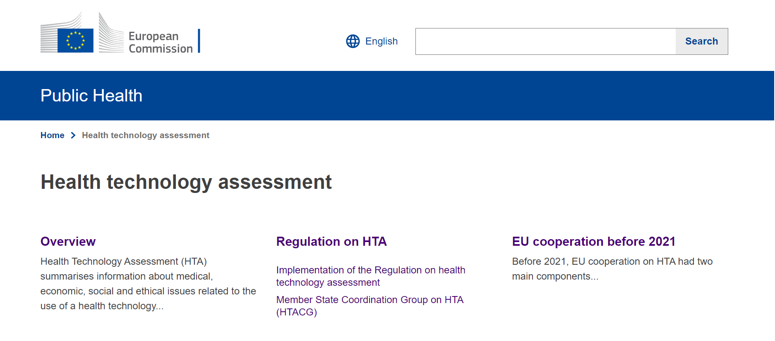
HTA Europa website
https://health.ec.europa.eu/health-technology-assessment_en

Slide 13
Agenda
Vad är HTA-förordningen och vad innebär den för oss i Sverige?
Utvärderingar av relativ klinisk effekt för läkemedel
TLV:s förberedelser inför implementering av förordningen

Slide 14
I den regulatoriska processen utvärderas nytta kontra risk; JCA-rapporten omfattar utvärdering av relativ effekt
Nedanstående gäller för läkemedel; en motsvarande process kommer att bli aktuell för medicintekniska produkter
EMA utreder nytta (effekt) kontra risk (säkerhet) för regulatoriskt godkännande av nya läkemedel, baserat på resultat i pivotala/registreringsgrundande studier
CHMP utfärdar rekommendation om användning – EU-kommissionen beslutar om marknadsgodkännande.
Inom ramen för HTA-förordningen utvärderas nytta i form av relativ effekt baserat på den samlade evidensen utifrån kliniska studier baserat på en gemensam (europeisk) granskningsomfattning, PICO.
Nationell nivå: utöver att utvärdera relativ effekt, tillämpar TLV hälsoekonomi och fattar beslut om pris och subvention
Beslut om regulatoriskt godkännande
Nytta
Risk
Utvärderingsrapport om relativ effekt utifrån PICO
Beslut om pris och subvention
Utförande av hälsoekonomiska bedömningar av klinikläkemedel
De delar som omfattas av de gemensamma kliniska granskningarna är en begränsad del av det utredningsarbete som behövs för att TLV ska kunna fatta beslut om nya läkemedel inom förmånerna
Notes:
Först tänkte vi börja med den här bilden som är väldigt viktig för att tydliggöra skillnaderna mellan vad det är som ska göras inom ramen för JCA jämfört med EMAs arbete, och vilka överlapp finns mellan JCA-utvärderingen och det som TLV redan gör idag, samt vad som inte ingår?
EMA:
Inom ramen för HTAR…..
Arbetet kommer mynna ut i en JCA-rapport som MS ska ta vederbörlig hänsyn till.
På TLV idag så tittar vi också självklart på den relativa effekten av ett läkemedel eller medicinteknisk produkt, inte minst vid indirekta jämförelser kan detta vara en stor del av vår utredning. Men som ni vet så utövar TLV värdebaserad prissättning med hälsoekonomi, där den relativa effekten utifrån kliniska studier är en viktig del, men ofta behöver vi skatta effekten över tid bortom studiernas uppföljningstid och det är ofta flera andra aspekter inom en utredning som vi behöver titta på förutom den relativa effekten.
Men en del av innehållet i JCA-rapporterna kommer direkt att överlappa med TLVs arbete och vi hoppas att vi kommer att ha nytta av dessa., speciellt när det kommer till indirekta jämförelser.

Slide 15
JCA-arbetet kommer genomföras parallellt med EMA:s utredning
Giltig ansökan till EMA
Klockan för HTA-EU-processen börjar ticka
CHMP/EMA regulatoriska process för centraliserat godkännande
Nationell utvärdering om pris och subvention
Joint clinical assessment (JCA)
Medlemsstaterna enas om en gemensam granskningsomfattning (PICO)
Senast 45 dagar före positive opinion (från CHMP):
Inlämning av dokumentation/ dossier av företaget
Rapporten klar senast 30 dagar efter EC*:s godkännande
P | Population | Aktuell patientgrupp Definieras vanligtvis av den godkända indikationstexten
I | Intervention | Medicinska tekniken som utvärderas Det vill säga själva produkten
C | Comparator | Jämförelsealternativ Det mest kostnadseffektiva av de i Sverige tillgängliga och kliniskt relevanta behandlingsalternativen
O | Outcome | Hälsoutfall
Total utredningstid ca 100 dagar
Assessor teamet utreder produktens relativa effekt (jämförelsealternativ enligt PICO) och skriver rapport
*Europeiska kommissionen
Notes:
Arbetet startar med en tydligt fördefinierad vetenskaplig frågeställning. PICO-ramverket säkerställer att frågeställningens avgränsning blir så tydlig som möjligt (och att den inte är ”data driven”). PICO specificerar den data man vill begära in från utvecklaren av medicinsk teknik.
Varje enskild JCA-utvärdering kommer att innehålla minst en men sannolikt flera olika PICOs (för att vara inkluderande). Tillsammans utgör dessa PICOs granskningsomfattningen.
TLV genomför i dagsläget inte strukturerade PICOs.

Slide 16
JCA-rapporten kommer baseras på underlag från företaget
Utvärderingen kommer utgå från granskningsomfattning (PICO) och baseras på dokumentation som företaget lämnat in
Kliniska data kommer värderas utifrån:
Studiedesign och kvalitet (risk för bias)
Studiestorlek (antal händelser, statistisk styrka, precision)
Utfallsmåttens relevans (patientrelevanta, surrogatvariabler)
…
JCA-rapporterna kommer att innehålla
en vetenskaplig analys av de relativa effekterna (punktskattning med konfidensintervall och p-värde)
en analys av graden av säkerhet för de relativa effekterna, med hänsyn tagen till den tillgängliga evidensens styrkor och begränsningar
Rapporterna får inte innehålla värdeomdömen eller slutsatser om den granskade medicinska teknikens övergripande kliniska nytta
P | Population | Aktuell patientgrupp Definieras vanligtvis av den godkända indikationstexten
I | Intervention | Medicinska tekniken som utvärderas Det vill säga själva produkten
C | Comparator | Jämförelsealternativ Det mest kostnadseffektiva av de i Sverige tillgängliga och kliniskt relevanta behandlingsalternativen
O | Outcome | Hälsoutfall
Notes:
”En vetenskaplig sammanställning och beskrivning av en jämförande analys av tillgänglig klinisk evidens för en medicinsk teknik, jämfört med en eller flera andra medicinska tekniker eller befintliga förfaranden” → en utvärdering av relativ effekt
Så vad är en gemensam klinisk utvärdering enligt HTA-förordningen?
Det är kortfattat en utvärdering av relativ effekt baserat på underlag som företaget lämnat in
Till skillnad från vårt vanliga arbetssätt på TLV kommer dokumentationen som företaget lämnar in samt själva analysen av relativ effekt att utgå från en granskningsomfattning (dvs ett eller flera PICO) som överenskommits mellan medlemsstaterna
Vi på TLV kommer att arbeta med att ta fram PICO som återspeglar TLV:s behov vad gäller uppgifter och analyser som ska lämnas in av företaget vid JCA
Uppskattningsvis kommer vi behöva ta fram cirka 25 PICO under 2025
TLV genomför i dagsläget inte strukturerade PICOs så en PICO-process håller på och utvecklas på TLV – dessutom kommer medarbetarna som kommer beröras av detta behöva kompetensutveckla sig för att kunna ha förmåga att delta i PICO-arbetet nationellt och på EU-nivå
Såsom jag nämnde tidigare kommer företaget att behöva följa en del krav kring vilket underlag som ska skickas in. Bla kommer företagets underlag att inkludera en systematisk översikt över kliniska studier (registreringsstudier, MEDLINE, Cochrane, Clinical trials database, registerdata mm) - TLV behöver därmed stärka kompetensen kring vad en systematisk översikt är och hur systematiska översikter bedöms

Slide 17
Agenda
Vad är HTA-förordningen och vad innebär den för oss i Sverige?
Utvärderingar av relativ klinisk effekt för läkemedel
TLV:s förberedelser inför implementering av förordningen

Slide 18
TLV:s förberedelsearbete handlar om att delta i arbetet på europeisk nivå och samtidigt utveckla interna processer
TLV deltar aktivt på EU-nivå med framtagning av de metod- och processdokument som kommer att styra arbetet framöver
Det interna förberedelsearbetet har organiserats utifrån gap-analys av kraven i den nya förordningen gentemot det arbete som TLV gör idag
Vilka krav som kommer ställas är fortfarande under utarbetning
För att TLV ska kunna dra optimal nytta av utredningarna på EU-nivå behöver de europeiska processerna och de nuvarande svenska processerna samspela med varandra
En central del i det nationella förberedelsearbetet är därför att anpassa de nationella ärendehandläggningsprocesserna till processerna på EU-nivå
Därtill behöver arbetssätt för nya moment tas fram, såsom PICO-processen
TLV har en regelbunden dialog med andra aktörer
Regionerna
Andra myndigheter (främst SBU och Läkemedelsverket)
Socialdepartementet
Informationsspridning och kunskapshöjning viktigt
Notes:
*HTAR-arbetsgruppen som jobbar med interna förberedelser. *EUnetHAT21-gruppen som jobbar med EUnetHAT21-dokumenten och försöker förstå processerna (PICO, JCA) utifrån det arbete som bedrivs med mock PICOs och medtek-JCAer *Juristerna arbetar mot departementet för att se hur arbetet kommer att fungera med svensk lagstiftning *Deltagare i samordningsgruppen ansvarar för att stämma av de frågor som tas upp i CG mot myndigheten

Slide 19
De europeiska processerna och de nuvarande svenska processerna behöver samspela
Beslut om pris och subvention
Giltig ansökan till EMA
Klockan för HTA-EU-processen börjar ticka
Relativ nytta
Relativ kostnad
CHMP/EMA regulatoriska process för centraliserat godkännande
TLV:s utredning (180 dagar)
Gemensam klinisk utvärdering (JCA), HTA-R
Medlemsstaterna enas om gemensamt PICO
Inlämning av dossier av företaget
JCA-rapport klar senast 30 dagar efter godkännande från EC
Assessor teamet utreder produktens relativa effekt och skriver JCA-rapport (total utredningstid ~ 100 dagar)
TLV:s skyldigheter
Rapport ska utgöra underlag till TLV:s utredningar
Utvärdera och dra slutsatser om relativ nytta
Tillämpa hälsoekonomi
Fatta beslut om pris och subvention
Nationellt PICO (~ 3 mån)
Notes:
Granskningen kommer att genomföras av en assessor och en co-assessor från olika medlemsländer enligt metoder som beskrivs av gemensamma metodologiska riktlinjer
Övriga länder har möjlighet att agera granskare
Bygger på att medlemsländerna frivilligt bidrar som assessor/co-assessor
Kliniska data kommer värderas

Slide 20
TLV utvecklar interna processer för att kunna svara mot kraven i förordningen
….
Giltig ansökan till EMA
Klockan för HTA-EU-processen börjar ticka
När blir ansökan komplett?
CHMP/EMA regulatoriska process för centraliserat godkännande
TLV:s utredning (180 dagar)
Gemensam klinisk utvärdering (JCA), HTA-R
Process för framtagning av nationellt PICO
Rekrytering av kliniska experter
Medlemsstaterna enas om gemensamt PICO
Inlämning av dossier av företaget
JCA-rapport klar senast 30 dagar efter godkännande från EC
Hur ska JCA-rapporten användas i TLV:s utredning?
Assessor teamet utreder produktens relativa effekt och skriver JCA-rapport (total utredningstid ~ 100 dagar)
TLV:s skyldigheter
Rapport ska utgöra underlag till TLV:s utredningar
Utvärdera och dra slutsatser om relativ nytta
Tillämpa hälsoekonomi
Fatta beslut om pris och subvention
Nationellt PICO (~ 3 mån)
Processer för kvalitetssäkring
Notes:
TLV behöver stärka kompetensen inom vissa områden genom utbildning eller rekrytering
En del av den metodik som kommer användas för utvärdering av studier är inte standard vid TLV (RoB/ROBIN, GRADE och systematiska litteraturöversikter)

